Slide 1
Активација мобилне апликације ConsentID

Slide 2
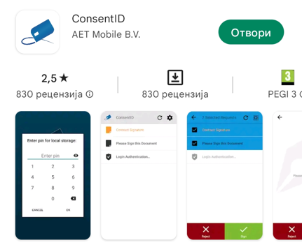
Мобилна Апликација ConsentID
ConsentID апликација – инсталација апликације
Google Play или App продавница

Slide 3
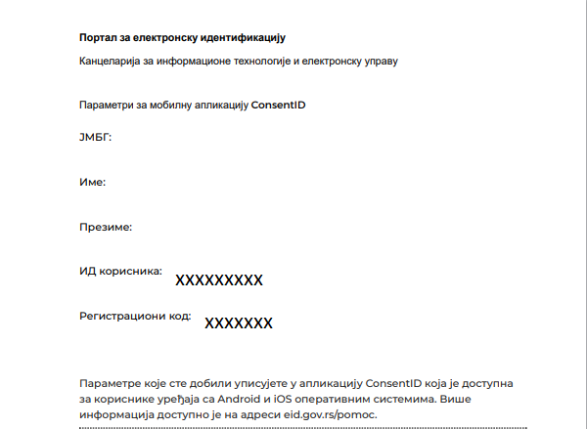
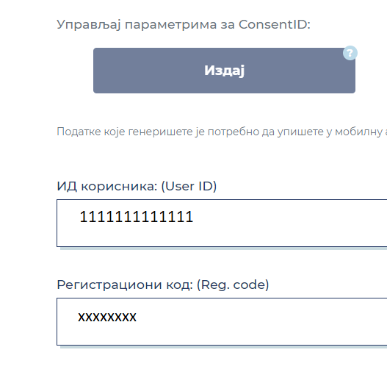
Параметри за мобилну апликацију ConsentID
Параметри које сте преузели на неком од шалтера регистрационих тела
Параметри које сте генерисали на Порталу за електронску идентификацију помоћу квалификованог електронског сертификата

Slide 4
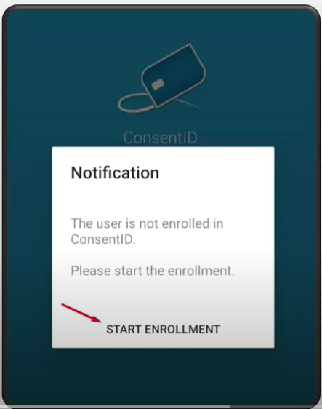
Покретање ConsentID апликације

Slide 5
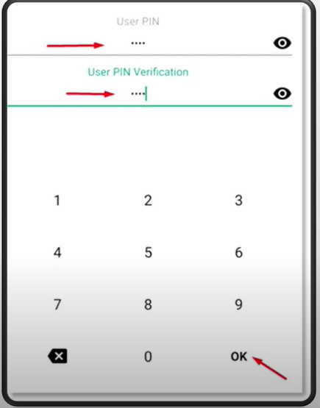
Креирајте ПИН, који треба да запамтите јер ћете га уносити сваки пут када будете користили ову апликацију
Ви сами креирате овај ПИН од 4 цифре по избору
У случају губитка телефона, нико осим Вас неће моћи да покрене апликацију без овог ПИН-а

Slide 6
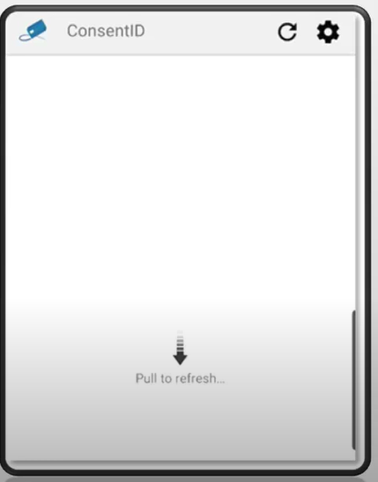
Овим сте успешно завршили инсталацију апликације

Slide 7
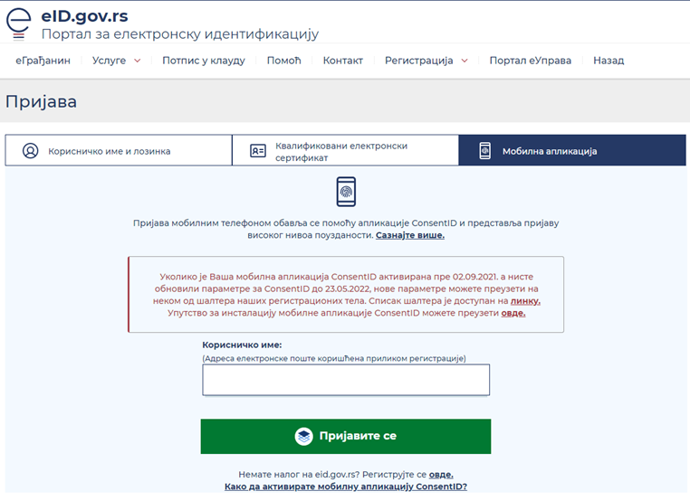
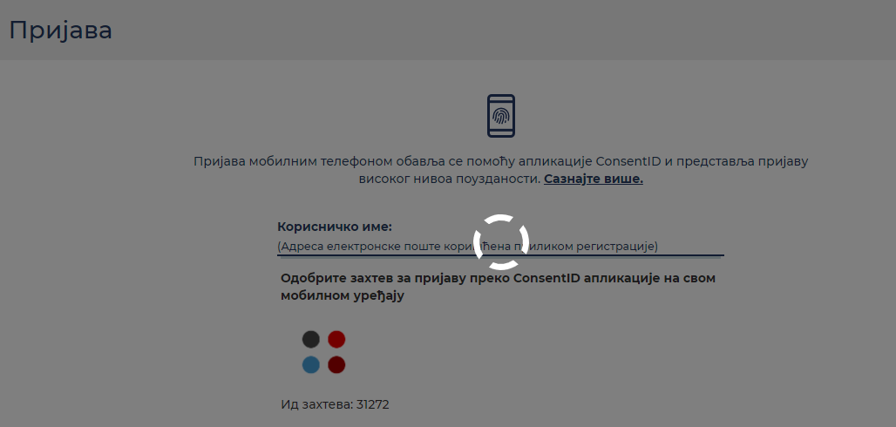
Пријава мобилном апликацијом ConsentID
https://www.efaktura.mfin.gov.rs/

Slide 8
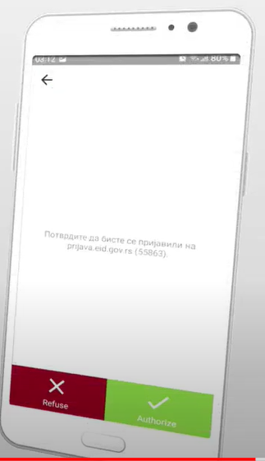
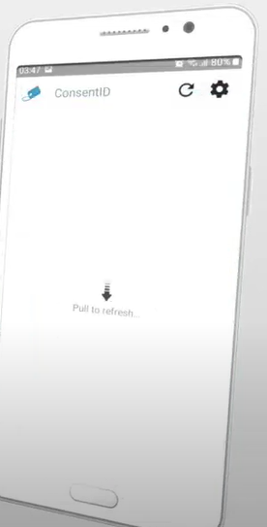
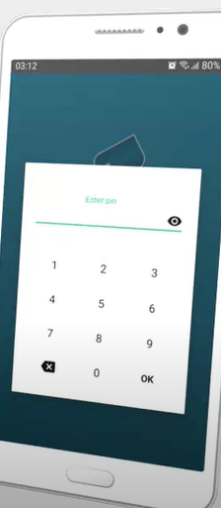
Пријава мобилном апликацијом ConsentID

Slide 9
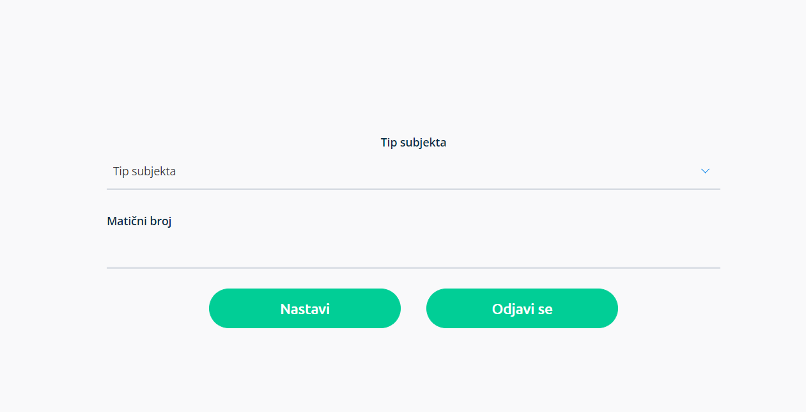
Пријава на Систем електронских фактура

